Slide 1
Nome dos integrantes
Jaime Bernardino de Sena Júnior
Guilherme Sgob Sanchez
Gustavo Barreto de Lima
Pedro Paulo
Mathias Ribeiro

Slide 2
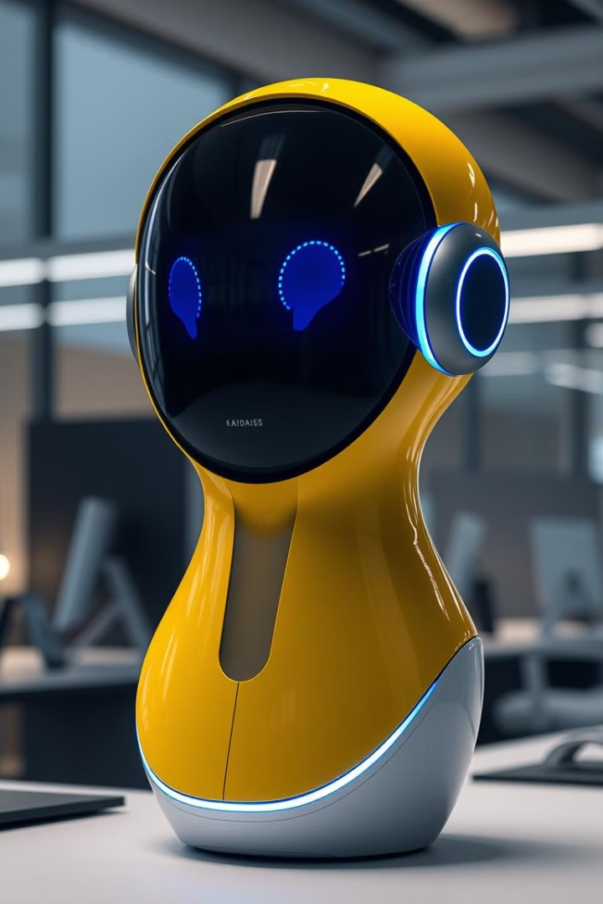
Assistente Acionado por Voz
Este projeto visa desenvolver um assistente acionado por voz que transcreve áudio para texto e executa comandos específicos. O sistema também terá uma interface gráfica para receber e exibir inputs escritos.

Slide 3

Objetivo e Justificativa
1
Transcrição de Áudio
O sistema converterá áudio em texto, permitindo a interação por voz.
2
Comandos Específicos
O assistente responderá a comandos específicos, realizando tarefas como pesquisas ou reprodução de músicas.
3
Interface Gráfica
O sistema terá uma interface gráfica para receber e exibir inputs escritos.
A escolha do tema se justifica pela oportunidade de explorar diversas bibliotecas Python, demonstrando a versatilidade da linguagem em tarefas de transcrição e desenvolvimento de interfaces.

